Slide 1
Үй құстары.

Slide 2
Сөздікпен жұмыс.
құстар – қаз – балапан - бүркіт – үйрек – тауық -

Slide 3
1-тапсырма. Диалогті оқы.
- Антон, халің қалай?
- Халім жақсы.
- Сен үй құстарын білесің бе?
- Иә, білемін.
- Қандай құстарды көрдің?
- Мен тауық, үйрек, балапанды көрдім.
- Саған қандай құс ұнайды?
- Маған бүркіт, қаз, кішкентай балапан ұнайды.
- Сау бол!
- Сау бол!

Slide 4
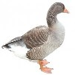
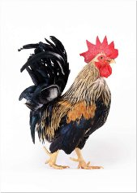
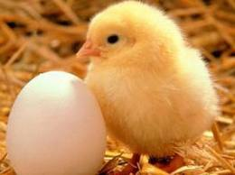
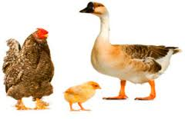
2-тапсырма. Сурет бойынша сөз тіркестер құр.

Slide 5
3-тапсырма. Сөзжұмбақты шеш.
Құс атауларын жаз.

